Slide 1
DIGIGIGEN Up-Skilling program
Bevezetés

Slide 2
Digitalizáció és digitális átalakulás
Kihívást jelentő környezet
Új Munka
Egyenlőségi erőfeszítések

Slide 3
V
U
C
A
Volatility
Uncertainty
Complexity
Ambiguity
Kihívást jelentő környezet
(Barber, 1992)

Slide 4
Digitalizáció
"A digitalizáció az információs és kommunikációs technológiákon (IKT) alapuló új megoldások bevezetéseként értelmezhető."
(Herberger et al. 2023, 4. o.; Herberger et al. 2021, 4. o.)

Slide 5
Digitális átalakulás
"A digitális átalakulás a digitalizáció által indukált megvalósítással és a digitalizációból eredő, a kiindulási helyzethez képest bekövetkező változásokkal és kockázatokkal foglalkozik, ami végső soron a megvalósítás kérdésén túl is meghatározza a következményeket az összes érdekelt félre nézve."
(Herberger et al., 2023, 4. o.; Herberger et al., 2021, 4. o.)

Slide 6
A digitalizáció és a digitális átalakulás kapcsolata
Változások a gazdasági dimenziókban
Digitalizáció
Változások a társadalmi dimenziókban
Változások a .... dimenziókban
Digitális átalakulás
Herberger et al. (2023); Herberger et al. (2021)

Slide 7
A digitalizáció és a digitális átalakulás, valamint ezek hatása a vezető beosztású nőkre
Különösen a magas jövedelmű nőket érintheti negatívan az AI digitális eszköze. (Gmyrek et al. 2023, 31. o.)
A nemek közötti digitális szakadék (gender digital gap) azt a nemek közötti (negatív) különbséget fejezi ki, hogy milyen mértékben állnak rendelkezésre a digitális technológiák és azok kialakítása mint hatalmi erőforrások. (Lott 2023, 3. o.)

Slide 8
Új Munka (New Work)
Az Új Munka olyan munkaformára utal, amelyet az önmegegyezésen alapuló cselekvés, az időszuverenitás és a szubjektív jóllét magas szintje jellemez.
Ez az oktatási-lélektani, szervezeti, technológiai és politikai szintű beavatkozásokkal érhető el. (Berend et al. 2020a)
Berend
und Brohm-Badry 2020), 4. o.

Slide 9
Az Új Munka elemei
A munka térbeli és időbeli rugalmasítása
Agilis és projektalapú szervezési formák
Új Munka
Értékalapú és értelmes munka
Hierarchiamentesedés, részvételi döntéshozatal és az önszerveződés formái
Berend et al. (2020b), 13. o.
Berend
und Brohm-Badry 2020), 4. o.

Slide 10
Egyenlőségi erőfeszítések
Számos jogi, nemzeti és nemzetközi kezdeményezés a nők fokozott részvételére a munka világában (pl. nemek közötti kvóták).
Kevesebb olyan kezdeményezés, amely a már vezetői pozícióban lévő és pl. az Új Munka és a digitalizációval küzdő nőkkel foglalkozik.
Herberger et al. (2023), 14-29. o.

Slide 11
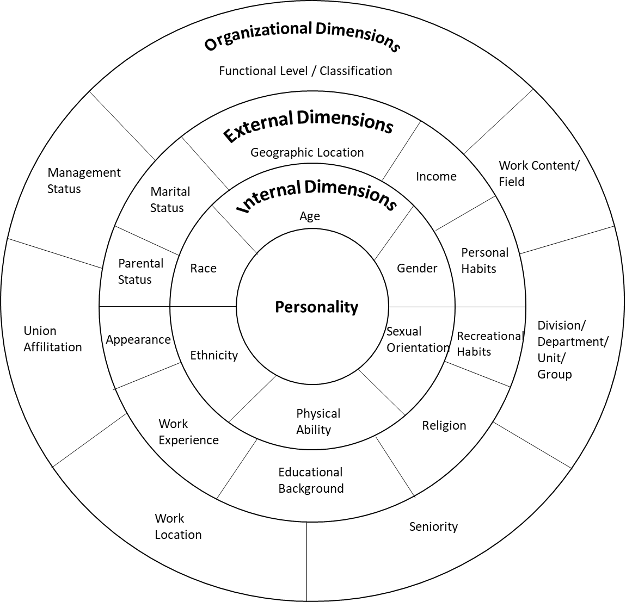
A sokszínűség összetett fogalom…
A nők vezetői pozíciókban való megerősítése anélkül, hogy a férfiak karrierlehetőségei gyengülnének.
A cél a nyilvánvaló hátrányok ellensúlyozása.
A sokszínűség több mint egyenlőség, és a különböző aspektusok kölcsönhatásokat generálnak.
Gardenswartz et al. (2003), 33. o.

Slide 12
CÉL-
CSOPORTOK

Slide 13
Célcsoportok
Közvetett célcsoport
"Nők vezetői pozíciókban"
Közvetlen célcsoport
"HR-szakemberek és karrier-tanácsadók"

Slide 14
A vezetői pozíciókban dolgozó nők igényei
Közvetett célcsoport
Milyen jövőbeli változásokat indukál a digitalizáció és a digitális átalakulás?
Bonyolultabb / alkalmazkodási nehézségek
Fokozott összetettség / több technika / eszköz
Könnyebb, gyorsabb, több információ
Herberger et al. (2023), 33-42. o.

Slide 15
A vezetői pozíciókban dolgozó nők igényei
Közvetett célcsoport
Milyen készségekre van szükség ma és a jövőben a sikeres munkához?
Digitális affinitás / nyitottság és hajlandóság
A digitális technológiák magabiztos használata / rutinja
Digitális koordináció és kommunikáció
Herberger et al. (2023), 33-42. o.

Slide 16
A vezetői pozíciókban dolgozó nők igényei
Közvetett célcsoport
Hogyan szeretne leginkább hasznos készségeket tanulni és hasznos kompetenciákat szerezni?
Egyéni és csoportos képzés keveréke
Digitális képzés digitális eszközökhöz
Tanulás a gyakorlatban (“learning by doing”)
Herberger et al. (2023), 33-42. o.

Slide 17
A HR-szakemberek és karrier-tanácsadók igényei
Közvetlen célcsoport
Milyen jogi normákról és kezdeményezésekről van tudomása a nők vezetői pozíciókban való részvételének elősegítése érdekében?
A nemek közötti egyenlőséggel kapcsolatos jogi normák/kvóták
Nem ismert
Herberger et al. (2023), 33-42. o.

Slide 18
A HR-szakemberek és karrier-tanácsadók igényei
Közvetlen célcsoport
Ismeri a vezetői pozícióban lévő nőknek szóló speciális tanácsadói megközelítéseket?
Nem specifikus általános programok
Coaching/mentorálási programok általában
Karrierhálózatok
Herberger et al. (2023), 33-42. o.

Slide 19
A HR-szakemberek és karrier-tanácsadók igényei
Közvetlen célcsoport
Az Ön szemszögéből nézve milyen szempontok fontosak a tanácsadási megközelítésében?
Személyes környezet
Pozitív hozzáállás kialakítása
A téma összetettségének tudatosítása
Herberger et al. (2023), 33-42. o.

Slide 20
MEGKÖZE-
LÍTÉSÜNK

Slide 21
Témák metszéspontja
Új munka
(a vezetésre összpontosítva)
Egyenlőségi erőfeszítések
Digitalizáció
& Digitális átalakulás

Slide 22
E metszéspont kezelése:
Digitális vezetés
Női szerepvállalás (anélkül, hogy másokat hátrányos helyzetbe hozna)
Tanácsadói megközelítés
A továbbképzési program elemei

Slide 23
Tanterv
2
4
Végső reflexió
Bevezetés
Digitális szervezés
Szervezeti keret
1
3
5
Digitális vezetés
Női szerepvállalás
Szakmai tanácsadás
DIGITÁLIS VEZETÉS
NŐI VEZETÉS
TANÁCSADÓI
MEGKÖZELÍTÉS

Slide 24
Eredmények
Mik a program eredményei?
A női vezetők képessé tétele arra, hogy a modern (digitalizált) munkakörnyezet kihívásait más nemek megkülönböztetése nélkül kezeljék.
A VUCA-világ nőkre gyakorolt negatív hatásainak csökkentésére irányuló megközelítés.

Slide 26
Hivatkozások
Barber, H. (1992). Developing Strategic Leadership: The US Army War College Experience. Journal of Management Development, 11(6), pp. 4-12. https://doi.org/10.1108/02621719210018208
Berend, B., & Brohm-Badry, M. (2020a). Positive Psychologie und New Work. In M. Brohm-Badry, C. Peifer, J. M. Greve, & B. Berend (Eds.): Zusammen wachsen. Förderung der positiv-psychologischen Entwicklung von Individuum, Organisation und Gesellschaft. Lengerich, pp. 100–110.
Berend, B., & Brohm-Badry, M. (2020b). New Work: Souveränität im postdigitalen Zeitalter – Zeitenwende für Unternehmer, Personalverantwortliche, Coaches und Angestellte. Wiesbaden.
Gardenswartz, L., & Rowe, A. (2003). Diverse Teams at Work - Capitalizing on the Power of Diversity. 2nd edition, Alexandria.
Gmyrek, P., Berg, J., Bescond, D. (2023). Generative AI and Jobs: A global analysis of potential effects on job quantity and quality. ILO Working Paper 96 (Geneva, ILO). https://doi.org/10.54394/FHEM8239.
Herberger, T., Dötsch, J. (2021). The Means Justifies the End? Digitalization and Sustainability as a Social Challenge. A Plea for an Integrative View. In Herberger, T.; Dötsch, J. (Eds.): Digitalization, Digital Transformation, and Sustainability in the Global Economy. Cham, pp. 1–8.
Herberger, T., Ertelt, B.-J., Scharpf, M., Reuter, A., Somogyi, S., Cserkúti, Á., Broersen, W., Etter Martin, S. (2023). Women, Leadership & Digitalization – Reports on Surveys in Germany, Hungary, and the Netherlands. ERASMUS+ DIGIGEN Project Ref. No. 2021-1-DE02-KA220-VET-000025335.
Lott, Y. (2023). Der Gender Digital Gap in Transformation? Verwendung digitaler Technologien und Einschätzung der Berufschancen in einem digitalisierten Arbeitsmarkt. WSI-Report, No. 81.

